Slide 1

ΞΑΝΘΗ
Επεκτάσεις Δικτύου 2026 - 2027

Slide 2
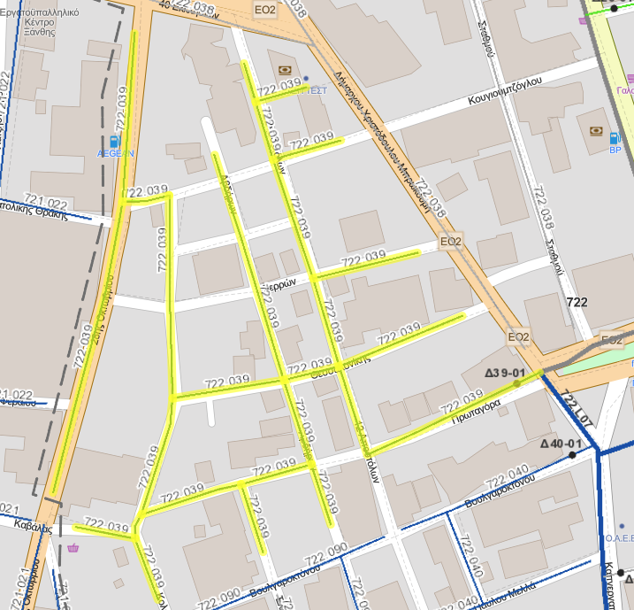



Δ39
722.039 – Επέκταση
28ΗΣ ΟΚΤΩΒΡΙΟΥ (ΚΑΒΑΛΑΣ ΜΕΧΡΙ 40 ΕΚΚΛΗΣΙΩΝ)
ΚΟΛΟΚΟΤΡΩΝΗ (ΒΟΥΛΓΑΡΟΚΤΟΝΟΥ ΜΕΧΡΙ ΚΟΥΓΙΟΥΜΤΖΟΓΛΟΥ)
ΑΒΔΗΡΩΝ (ΒΟΥΛΓΑΡΟΚΤΟΝΟΥ ΜΕΧΡΙ ΚΟΥΓΙΟΥΜΤΖΟΓΛΟΥ)
12 ΑΠΟΣΤΟΛΩΝ (ΠΡΩΤΑΓΟΡΑ ΜΕΧΡΙ 40 ΕΚΚΛΗΣΙΩΝ)
ΚΟΥΓΙΟΥΜΤΖΟΓΛΟΥ (28^{ης} ΟΚΤΩΒΡΙΟΥ ΜΕΧΡΙ ΚΟΛΟΚΟΤΡΩΝΗ) (12 ΑΠΟΣΤΟΛΩΝ ΜΕΧΡΙ ΜΠΡΩΚΟΥΜΗ)
ΣΕΡΡΩΝ (12 ΑΠΟΣΤΟΛΩΝ ΜΕΧΡΙ ΜΠΡΩΚΟΥΜΗ)
ΘΕΣΣΑΛΟΝΙΚΗΣ
ΠΡΩΤΑΓΟΡΑ (ΚΟΛΟΚΟΤΡΩΝΗ ΜΕΧΡΙ ΑΒΔΗΡΩΝ) (12 ΑΠΟΣΤΟΛΩΝ ΜΕΧΡΙ ΜΠΡΩΚΟΥΜΗ)
ΚΑΒΑΛΑΣ (28^{ης} ΟΚΤΩΒΡΙΟΥ ΜΕΧΡΙ ΚΟΛΟΚΟΤΡΩΝΗ)

Slide 3
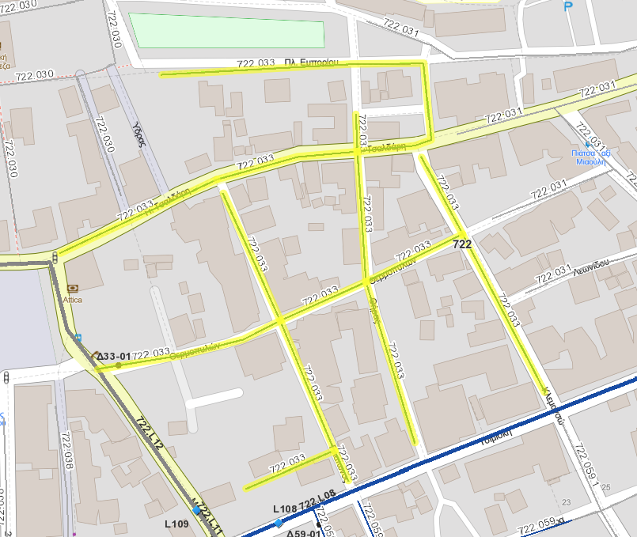
Δ33
722.033 – Επέκταση
ΠΛ. ΕΜΠΟΡΙΟΥ
Π. ΤΣΑΛΔΑΡΗ (ΜΙΧΑΗΛ ΚΑΡΑΟΛΗ ΜΕΧΡΙ ΚΛΕΜΑΝΣΩ)
ΘΕΡΜΟΠΥΛΩΝ (ΜΙΧΑΗΛ ΚΑΡΑΟΛΗ ΜΕΧΡΙ ΚΛΕΜΑΝΣΩ)
ΠΛΑΤΩΝΟΣ (Π.ΤΣΑΛΔΑΡΗ ΜΕΧΡΙ ΤΣΙΜΙΣΚΗ)
ΘΗΡΑΣ (ΠΛΑΤΕΙΑ ΕΜΠΟΡΙΟΥ ΜΕΧΡΙ ΤΣΙΜΙΣΚΗ)
ΚΛΕΜΑΝΣΩ (ΠΛΑΤΕΙΑ ΕΜΠΟΡΙΟΥ ΜΕΧΡΙ ΤΣΙΜΙΣΚΗ)

Slide 4
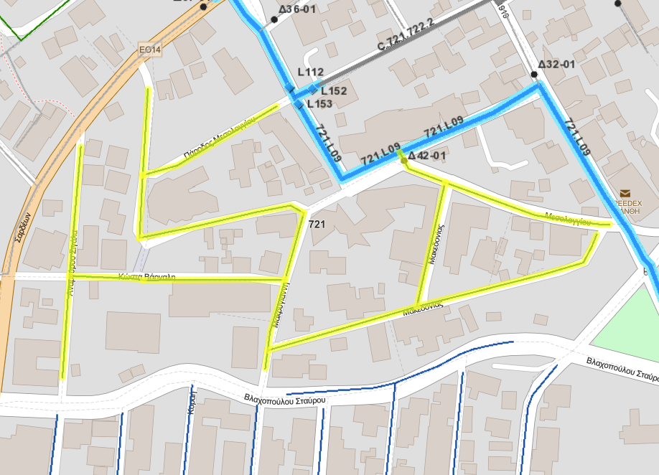
Δ42
721.042 – Επέκταση
ΜΕΣΟΛΟΓΙΟΥ (ΗΠΕΙΡΟΥ ΜΕΧΡΙ 4^{ΗΣ} ΟΚΤΩΒΡΙΟΥ)
ΜΑΚΕΔΟΝΙΑΣ
ΠΑΡΟΔΟΣ ΜΕΣΟΛΛΟΓΙΟΥ
ΓΑΒΡΙΗΛ ΚΟΥΡΚΟΥΛΑ
ΚΩΣΤΑ ΒΑΡΝΑΛΗ (ΑΝΑΡΓΥΡΟΥ ΣΙΓΑΛΑ ΜΕΧΡΙ ΜΑΚΡΥΓΙΑΝΝΗ)
ΜΑΚΡΥΓΙΑΝΝΗ
ΑΝΑΡΓΥΡΟΥ ΣΙΓΑΛΑ

Slide 5
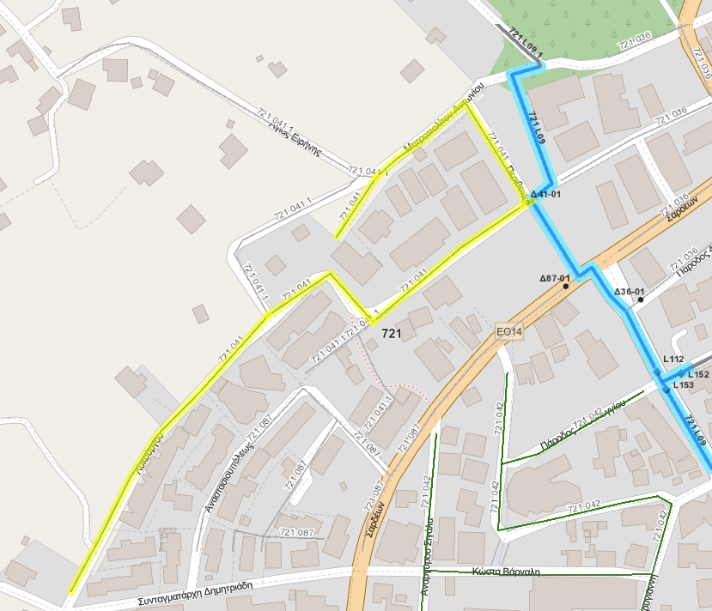
Δ41
721.041 – Επέκταση
ΛΥΚΟΥΡΓΟΥ
ΧΑΡΙΣΙΟΥ ΒΑΜΒΑΚΑ (ΛΥΚΟΥΡΓΟΥ ΜΕΧΡΙ ΠΕΡΙΘΕΩΡΙΟΥ)
ΜΗΤΡΟΠΟΛΙΤΟΥ ΑΝΤΩΝΙΟΥ (ΤΕΡΜΑ ΜΕΧΡΙ ΠΕΡΙΘΕΩΡΙΟΥ)

Slide 6
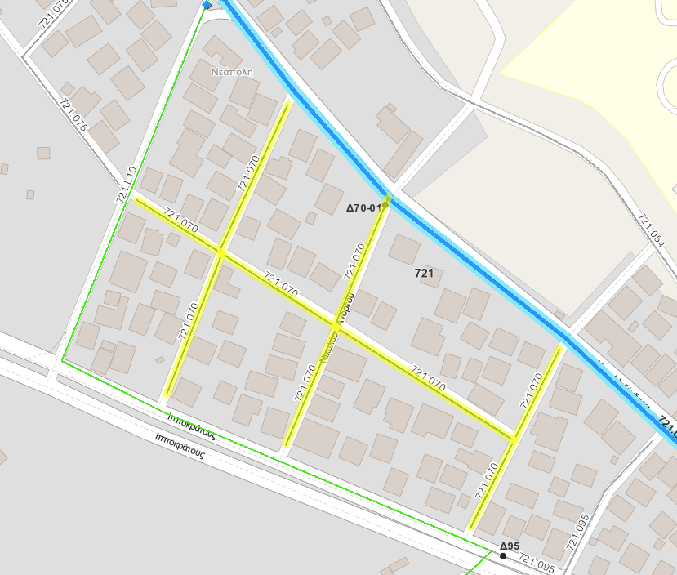
Δ70
721.070 – Επέκταση
ΚΟΛΧΙΔΟΣ
ΝΙΚΟΛΑΟΥ ΑΝΔΡΕΟΥ
ΣΤΥΛΙΑΝΟΥ ΑΝΑΔΙΩΤΗ
ΜΕΝΕΛΑΟΥ ΑΓΓΕΛΙΔΗ (ΣΤ.ΙΩΑΝΝΙΔΗ ΜΕΧΡΙ ΣΤΥΛΙΑΝΟΥ ΑΝΑΔΙΩΤΗ)

Slide 7
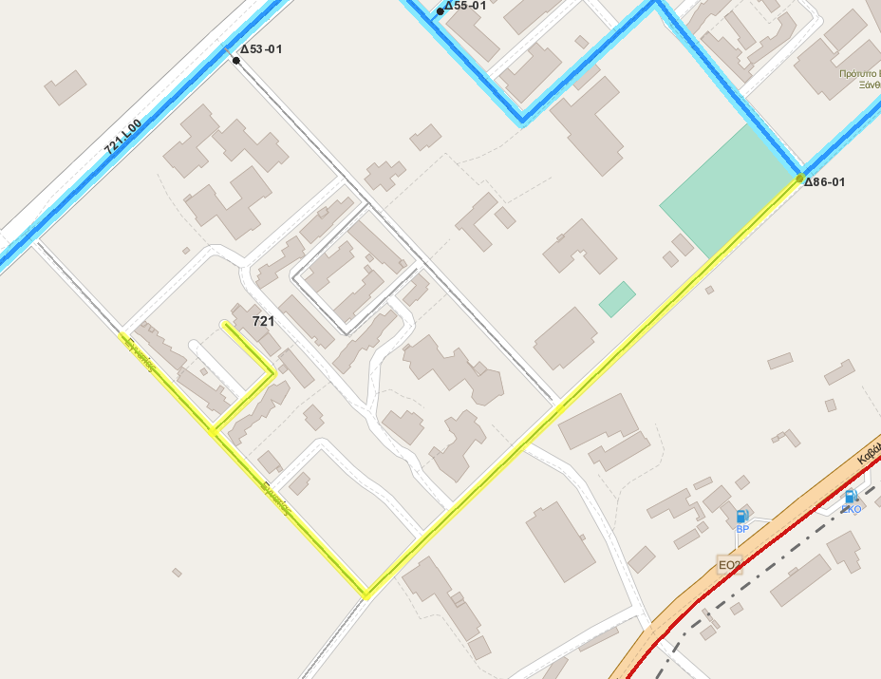
Δ86
721.086 – Επέκταση
ΓΗΡΟΚΟΜΕΙΟΥ (ΓΗΠΕΔΟ ΜΕΧΡΙ ΕΓΝΑΤΙΑΣ)
ΕΓΝΑΤΙΑΣ

